Slide 1


OrtoBia - Plataforma para Agendamento Odontológico
ENGENHARIA DE SOFTWARE
Trabalho Interdisciplinar: Aplicações para Sustentabilidade
Equipe de Desenvolvimento: Bernardo Oliveira, Bruna Souza, Cristiano Pires, Rael Cassimiro, Vinicius Ramalho

Slide 2
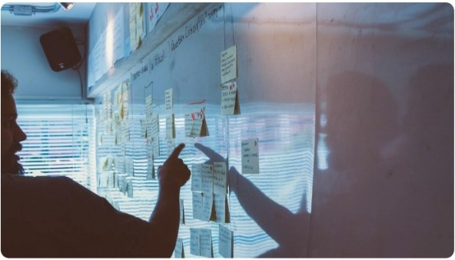
Contextualização do Problema
Desafios na Gestão Odontológica
Desorganização de Agendas: Consultórios enfrentam dificuldades em manter agendas bem estruturadas e atualizadas.
Faltas e Ausências:Altas taxas de faltas impactam diretamente na produtividade e receita.
Falta de Digitalização: Ausência de plataformas digitais prejudica a gestão eficiente dos processos clínicos.

Slide 3
Objetivo Gera l do Projeto
Solução Tecnológica para Consultórios Odontológicos
Agendamento Online Permitir que pacientes agendem consultas de forma rápida e fácil
pela internet.
Gestão Otimizada Organizar a agenda dos dentistas, reduzindo conflitos e aumentando
a produtividade.
Redução de Faltas
Implanta r notificações automáticas e lembretes para
melhorar a assiduidade dos pacientes.

Slide 4

Descrição do Parceiro
Perfil Profissional do Cirurgião-Dentista
Cirurgião-dentista formado pela PUC Minas (2020)
Especialista em Implantodontia e Ortodontia
Mais de 5 anos de experiência clínica
Professora universitário em Odontologia
Contribuiu na definição e validação da plataforma OrtoBia

Slide 5
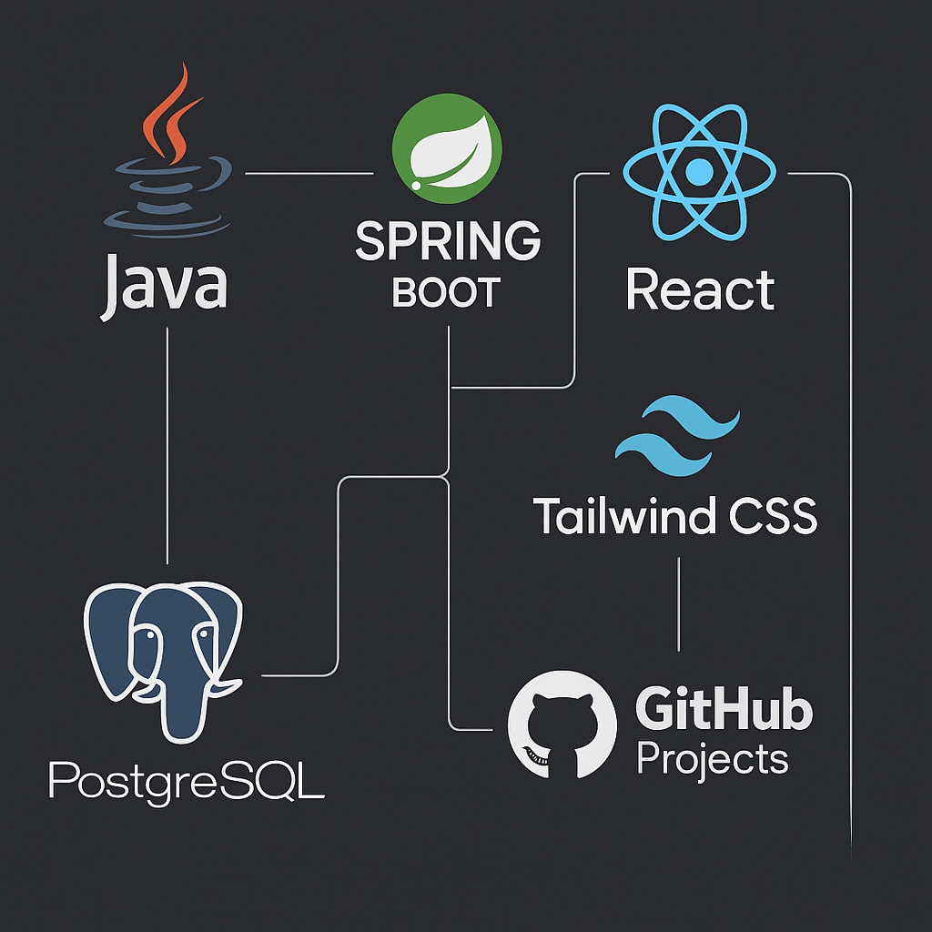
Tecnologia s Utilizadas
Stack de Desenvolvimento da OrtoBia
Backend: Desenvolvido em Java utilizando o framework Spring Boot, gara ntindo robustez e segurança.
Frontend: Interface web desenvolvida com React.js e estilizada com Tailwind CSS.
·Banco de Dados e Gestão: PostgreSQL para persistência de dados e GitHub Projects para controle ágil.

Slide 6
Funcionalidades da Plataforma
Principais Recursos do OrtoBia
Cadastro de Usuários
Permite o registro de pacientes e dentistas na plataforma.
Gestão de Agenda
Visualização e controle da agenda com horários disponíveis e
confirmados.
Notificações e Relatórios
Envio de lembretes para pacientes e emissão de relatórios para
gestão.

Slide 7
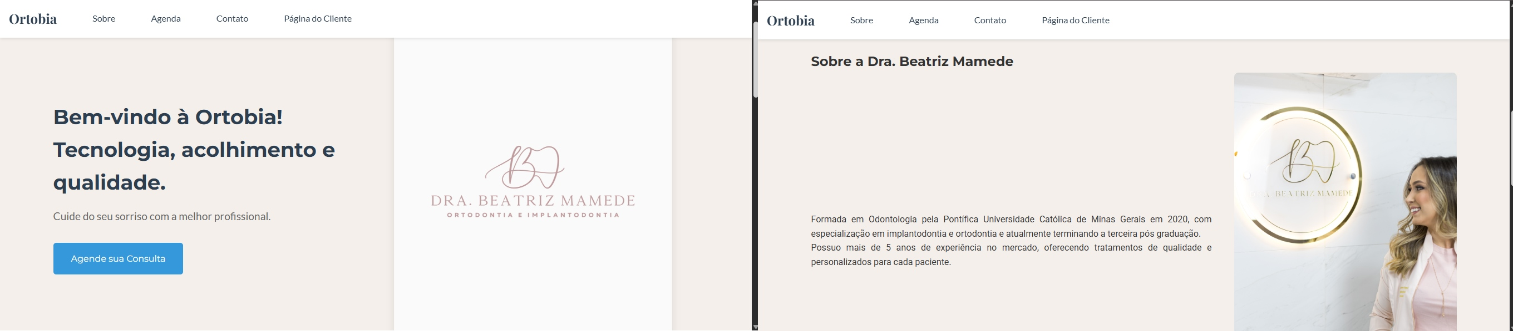
Resultados Visuais
TELA INICIAL

Slide 8
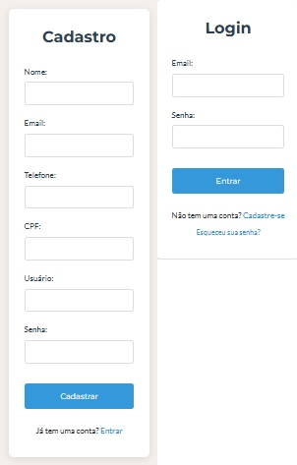
Resultados Visuais
Acesso Cliente

Slide 9
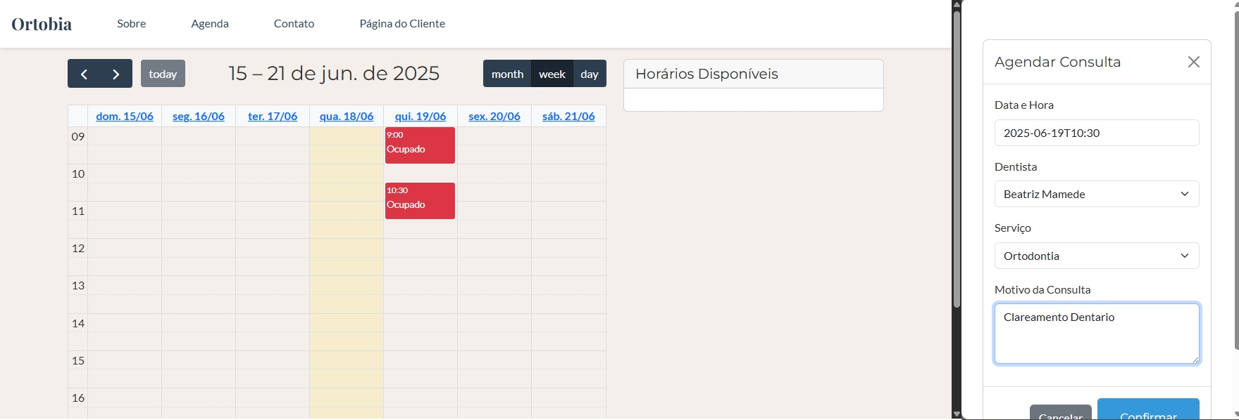
Resultados Visuais
Agendamento de Consulta

Slide 10
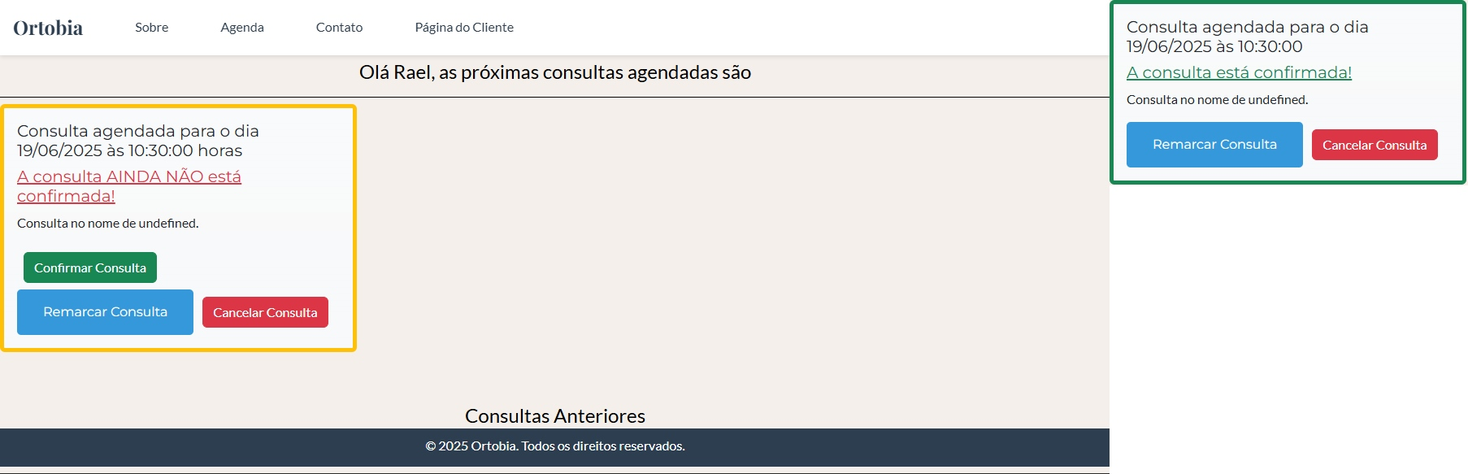
Resultados Visuais
Consulta e Validação

Slide 11
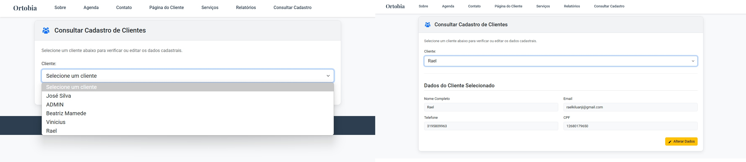
Resultados Visuais
Tela do Dentista

Slide 12
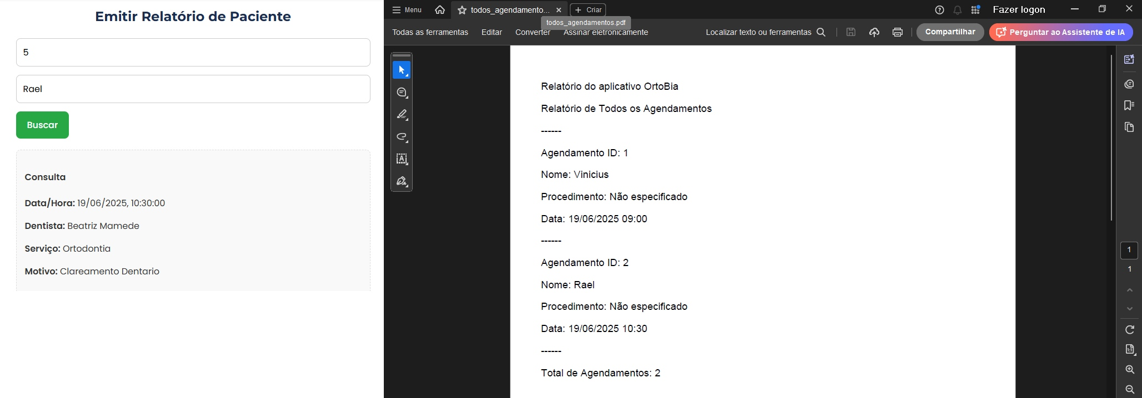
Resultados Visuais
Relatórios do Dentista

Slide 13
Conclusões e Impacto
Resultados e Extensão Universitária
Otimização da Gestão
A plataforma melhora a organização dos consultórios e
reduz falhas operacionais.
Impacto Social
Contribui para a inclusão digital no setor odontológico, facilitando o acesso e modernizando o atendimento à comunidade.
Aprendizado Prático
Aplicação dos conhecimentos acadêmicos em um problema real,
promovendo desenvolvimento profissional.

